Slide 1
Pertemuan 5
Review
Pengertian If – Else
Pengertian Nested If
Pengertian Switch Case
Perbedaan If – Else danSwitchCase

Slide 2
Upload PDP 3
Buka Web Browser
Login Web Browser, lalu pilih Upload
Ubah nama file menjadi
* A11 -> jurusan
* 15 -> tahun masuk
* 08xxx -> lima digit nim terkahir
➔ menjadi A111508xxx
* Pilih PERTEMUAN 5

Slide 3
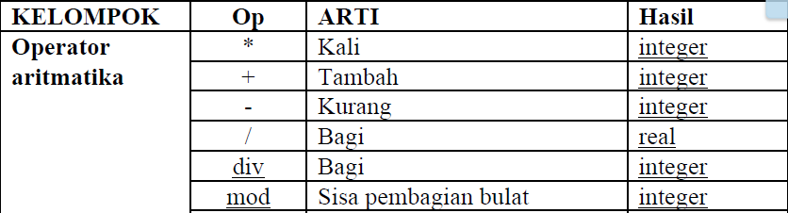
1. Operator Aritmatika
review
**contoh operator aritmatika
Ingat untuk mod menggunakan tanda %
** implemetasi bisa digunakan dalam
menghitung nilai,dskon,ruang dll

Slide 4
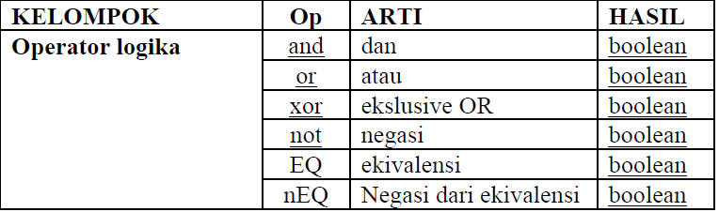
2. Operator Logic
review
**contoh operator logic
** implemetasi bisa digunakan dalam IF-ELSE
** operator yang digunakan untuk menentukan benar
atau tidak suatu kondisi.

Slide 5
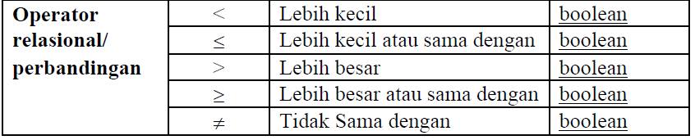
3. Operator Relasional
review
**contoh operator Relasional
** implemetasi bisa digunakan dalam IF-ELSE
** operator yang digunakan untuk membandingkan nilai 2 buah
variable atau lebih

Slide 6
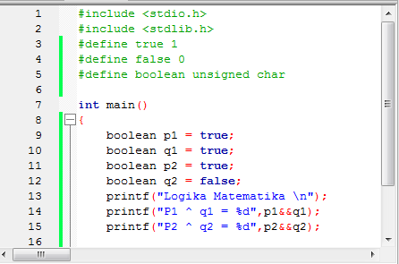
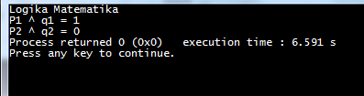
Contoh penggunaan operator

Slide 7
** if - statement
** Satu statement yang digunakan untuk penyeleksian kondisi.
Jika suatu kondisi terpenuhi alias bernilai true maka akan menjalankan perintah tertentu, dan jika tidak maka kondisi tersebut tidak akan dijalankan.
Kondisi 1
If (kondisi) {
Statement;
} else if (kondisi 2) {
Statement2;
} else {
StatementAkhir;
}
Sintaks
Kondisi 2
Kondisi akhir
coding

Slide 8
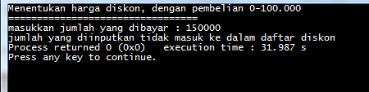
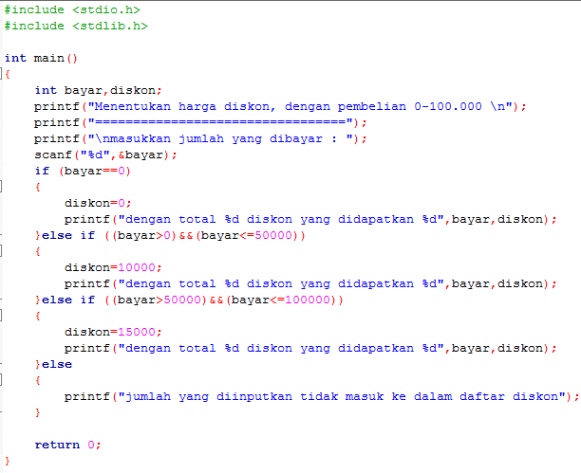
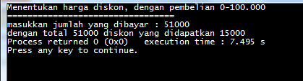

Slide 9
** nested if
If (kondisi)
{
if (kondisi)
{
statement;
}else
{
statement;
}
} else if (kondisi2)
{
if(kondisi)
{
statement;
}else
{
statement;
}
}
**nested if adalah if yang bersarang,yaitu keadaan dimana ada sebuah keadaan di dalam keadaan (if dalam if).
Sintaks
coding

Slide 10
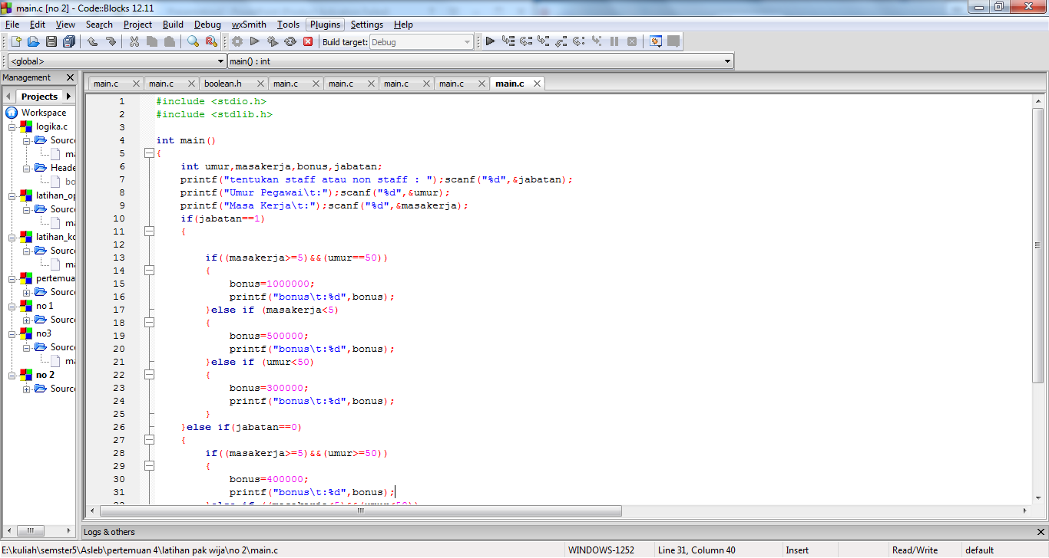
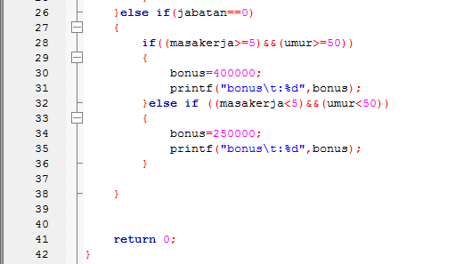
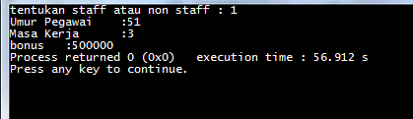

Slide 11
** switch - statement
**statement ini digunakan untuk melakukan percabangan alur yang efektif digunakan untuk alur program mempersyaratkan banyak kondisi.
switch (expression) {
case A:
statement list;
break;
case B:
statement list;
break;
...
case N:
statement list;
break;
default:
statement list;
break;
}
Harus diakhiri ‘:‘
Harus diakhiri ‘;‘
Sintaks
Default = kondisi akhir
coding

Slide 12
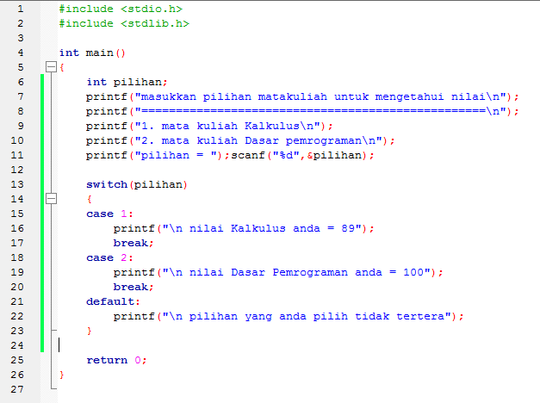
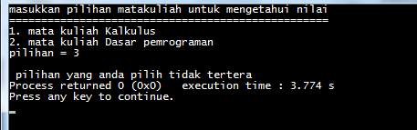
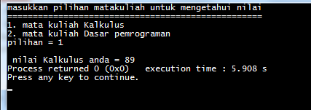

Slide 13
Perbedaan if-else dan switch case
If - else
Switch case
1. If – else bisa digunakan untuk kondisi dengan operator ( >, <, <=, >=)
1. Switch case sebuah variabel nya sudah pasti ( misal pemilihan sebuah opsi dalam menu )
2. Kondisi hanya dinyatakan dengan bilangan bulan atau karakter / string

